Slide 1
Servidores web (Apache Tomcat)
Conceituar servidores web.
Caracterizar o servidor web apache tomcat.
Descrever a implementação de um servidor apache tomcat.

Slide 2
Introdução
Os servidores web são importantes para um sistema web; no desenvolvimento web Java, eles servem como contêiners para classes que estendem funcionalidades de um servidor, como o Servlet.
O Tomcat, desenvolvido pela Apache, também serve como um contêiner de servlet, e implementa as tecnologias Java Servlet e JavaServer Pages.
Nesta aula, conheceremos:
Os servidores web e seu funcionamento;
Conhecer as características e utilização do servidor web Apache Tomcat;
Estudar configurações e exemplos do Tomcat.

Slide 3
O que é um servidor web
Um dos protocolos mais utilizados é o HTTP, que permite aos clientes web conseguir transferir conteúdos web para servidores que hospedam esses recursos. Nesses servidores é possível compartilhar documentos, imagens, scripts, vídeos, entre outras mídias...
Os servidores usam diferentes categorias de softwares, e cada uma das aplicações acessam arquivos armazenados em servidores físicos e usá-los para diferentes objetivos.
O servidor web serve para hospedar o conteúdo de sites na internet, e transfere conteúdo de seu sistema local para atender aos pedidos do cliente.
O servidor web é um programa que recebe solicitações HTTP do cliente, e envia alguma resposta.
As solicitações dos clientes são conhecidas como “request”, enquanto a resposta é conhecida como “response”.

Slide 4
O que é um servidor web
Aqui temos um exemplo de solicitação feita por Kurose e Ross (2013).
Na primeira linha temos a requisição HTTP, e as linhas são chamadas de “linhas de cabeçalho”.
A linha e requisição tem três campos:
Método HTTP,
Local,
Identificação do recurso solicitado (URL) e a versão do HTTP usada pelo cliente.
GET /site1/exemplo1.html HTTP/1.1
Host: www.algumsite.com.br
Connection: close
User-agent: Mozilla/5.0
Accept-language: pt-br

Slide 5
O que é um servidor web
O campo do método pode assumir os seguintes valores: GET, POST, PUT, DELETE e HEAD.
A maioria das requisições HTTP são do método GET, onde utilizamos o navegador para buscar um objeto do servidor.
Em nosso exemplo, em azul, conseguimos observar o objeto que ele está solicitando; e em vermelho está a versão do HTTP que o cliente está usando.
GET /site1/exemplo1.html HTTP/1.1
Host: www.algumsite.com.br
Connection: close
User-agent: Mozilla/5.0
Accept-language: pt-br

Slide 6
O que é um servidor web
Veremos agora sobre as linhas do cabeçalho:
Host – especifica qual servidor o objeto está armazenado;
Connection – mensagem do cliente para o servidor, dizendo para o servidor fechar a conexão após o envio do objeto (não manter a conexão persistente ou permanente);
User-agent – Especifica o tipo de navegador que está fazendo a requisição;
Accept-language – mostra a preferencia de idioma que o cliente tem pelo objeto. Caso não exista conteúdos no idioma, será enviado um default.
GET /site1/exemplo1.html HTTP/1.1
Host: www.algumsite.com.br
Connection: close
User-agent: Mozilla/5.0
Accept-language: pt-br

Slide 7
O que é um servidor web
Esta seria a resposta enviada pelo servidor:
HTTP/1.1 200 OK
Connection: close
Date: Tue, 06 Sep 2011 15:44:04 GMT
Server: Apache/2.2.3 (CentOS)
Last-Modified: Mon, 20 Sep 2021 16:11:03 GMT
Content-Length: 879
Content-Type: text/html
(dados...)

Slide 8
O que é um servidor web
A resposta tem três seções:
Em verde temos a linha inicial (linha de estado);
Em azul temos as seis linhas de cabeçalho;
Em vermelho temos o corpo da entidade.
HTTP/1.1 200 OK
Connection: close
Date: Tue, 06 Sep 2011 15:44:04 GMT
Server: Apache/2.2.3 (CentOS)
Last-Modified: Mon, 20 Sep 2021 16:11:03 GMT
Content-Length: 879
Content-Type: text/html
(dados...)

Slide 9
O que é um servidor web
A linha de estado temos os seguintes campos:
Versão do protocolo;
Código de estado;
Mensagem de estado.
Na linha de cabeçalho temos:
Connection – informando que encerrará a conexão após envio da mensagem;
Date: indica data e hora da mensagem;
Server: mostra que a mensagem foi gerada pelo servidor Apache;
Last-Modified: indica data e hora da última modificação;
Content-Length: número de bytes gerado pelo objeto;
Content-Type: define que o objeto é um texto HTML.
HTTP/1.1 200 OK
Connection: close
Date: Tue, 06 Sep 2011 15:44:04 GMT
Server: Apache/2.2.3 (CentOS)
Last-Modified: Mon, 20 Sep 2021 16:11:03 GMT
Content-Length: 879
Content-Type: text/html
(dados...)

Slide 10
Apache Tomcat
O Tomcat é um projeto lançado em 1998, quatro anos depois do Java, que implementa as APIs Java Servlet JavaServer Pages e WebSockets.
Um Java Servlet é uma classe Java que encapsula a lógica de código e negócios e define o tratamento das solicitações e respostas no servidor Java.
A JavaServer Pages (JSP) é uma tecnologia de renderização de visualização do lado do servidor. Um desenvolvedor escreve a pagina Servlet ou JSP, e o Tomcat lida com o roteamento.
O Tomcat é um dos servidores Java mais utilizados, e recebe o nome de contêiner porque é usado para hospedar Servlets Java. Este servidor foi projetado para servir arquivos de conteúdo web (HTML, Javacript, CSS, etc).

Slide 11
Apache Tomcat
Ao compilar um aplicativo Java em um JSP, ele precisa de um contêiner Servlet para executar o código das páginas e retornar a saída para um navegador. Isso garante que um aplicativo projetado para as especificações da API seja executado no Tomcat sem problemas de compatibilidade.

Slide 12
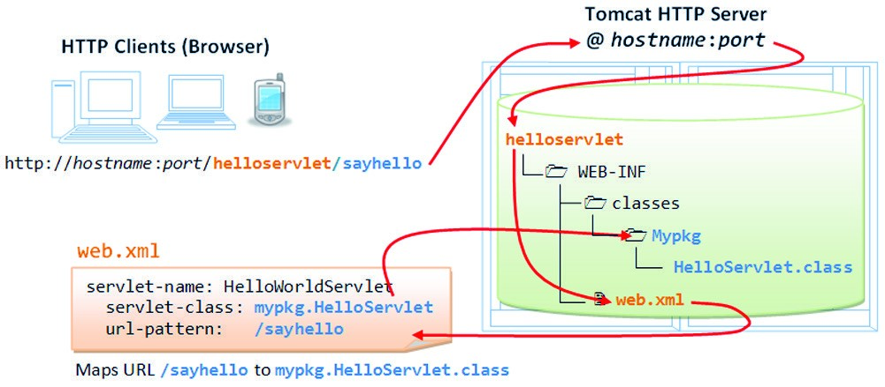
Apache Tomcat
Os clientes usam solicitações HTTP como endereços da web que fazem referencia a páginas da web por meio de URLs.
Essas solicitações são tratadas por meio de páginas web dinâmicas ou estáticas, que podem ser implementadas com base em diferentes tecnologias (Servlet, SP, HTML, etc).

Slide 13
Apache Tomcat
Quando o Tomcat recebe uma solicitação HTTP, ele procura um descritores de implantação para identificar a página web correspondente relacionada à URL solicitada.
Observe na imagem que, há duas formas de definir URLs para páginas da web:
Por meio de um arquivo web.xml;
Por meio de anotações de implantação.

Slide 14
Apache Tomcat
O arquivo web.xml mapeia a URL relativa acessada pelo cliente (/sayhello) para a classe Java (Servlet) a ser executada (mypkg.HelloServlet), qual o arquivo (HelloServlet.class) está armazenado em um diretório WEB-INF usado em aplicações JEE.

Slide 15
Apache Tomcat
Em um instalação padrão Tomcat, há alguns diretórios-chaves que veremos a seguir:
/bin: contém scripts de inicialização, desligamento, entre outros;
/conf: são diretórios que contém arquivos de configuração. (O arquivo mais importante, sendo a configuração principal para o Tomcat, é o server.xml);
/logs: onde os arquivos de registros ficam armazenados por padrão;
/webapps: diretório para armazenamento de aplicações web.

Slide 16
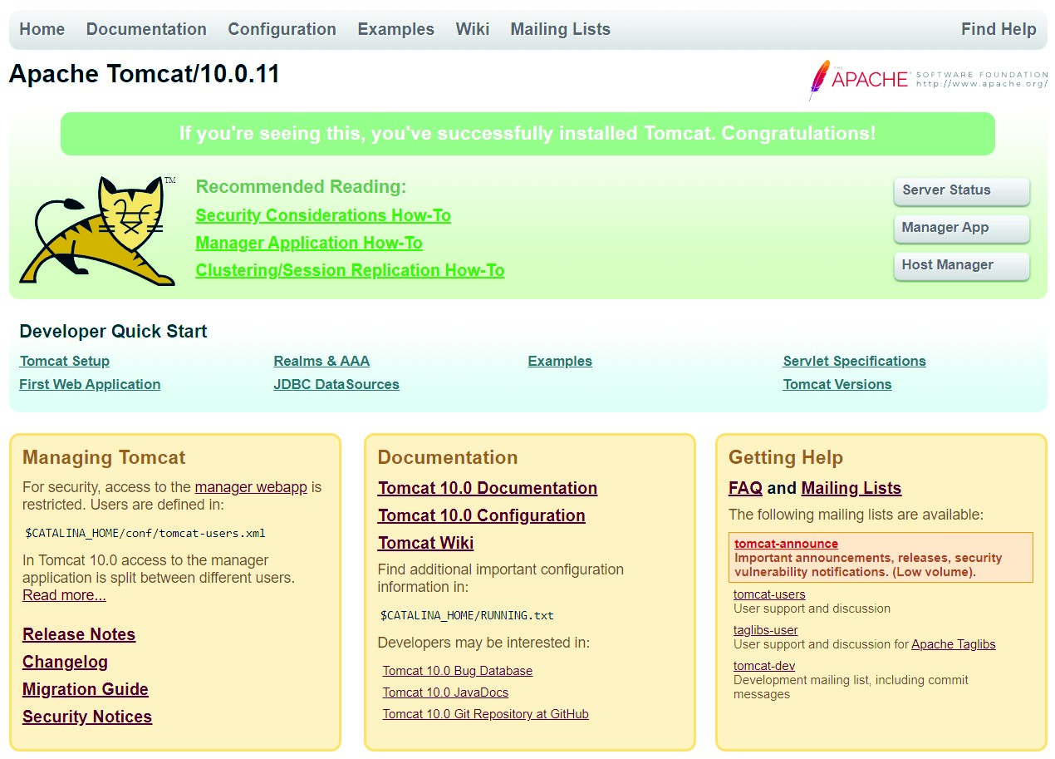
Configurando um servidor Tomcat
Faça o download do servidor em sua máquina utilizando o seguinte link:
https://tomcat.apache.org/download-10.cgi
Em seguida, utilize o link http://localhost:8080 para exibir uma tela parecida com a da figura abaixo:

Slide 17
Configurando um servidor Tomcat
Vá no diretório, onde está armazenado o Apache Tomcat:
C:\Program Files\Apache Software Foundation\Tomcat 10.1
Aqui você achará diferentes diretórios e arquivos:
bin: onde ficam os arquivos binários e os scripts de inicialização de Tomcat;
conf: local da configuração global aplicável a todos os webapps.

Slide 18
Configurando um servidor Tomcat
A instalação padrão fornece um arquivo chamado catalina.policy que especifica a politica de segurança das aplicações.
Há dois arquivos de propriedades (catalina.Properties e logging.properties) e quatro arquivos XML de configuração, que são:
server.xml – arquivo de configuração principal do Tomcat;
contect.xml – arquivo com as opções globais de configuração especificas do Tomcat;
tomcat-users.xml – um banco de dados de usuário, senhas e papéis para autenticação e controle de acesso.

Slide 19
Configurando um servidor Tomcat
O diretório “conf” tem um subdiretório para cada “engine” utilizada.
É possível adicionar informações de contexto específicas do host, funcionando de forma semelhante ao contexto.xml, mas nomeando como weapp.xml para cada webapp no host:
lib: este diretório mantém o arquivo JAR que está disponível para todos os webapps arquivos JAR externos podem ser adicionados aqui, como os drivers MySQL, JDBC e JSTL;
logs: contém os arquivos de log do Tomcat;
webapps: é o diretório base de aplicativos web do host localhost.

Slide 20
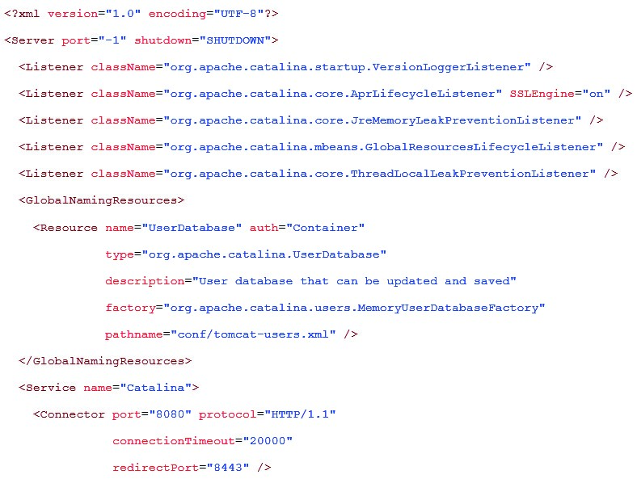
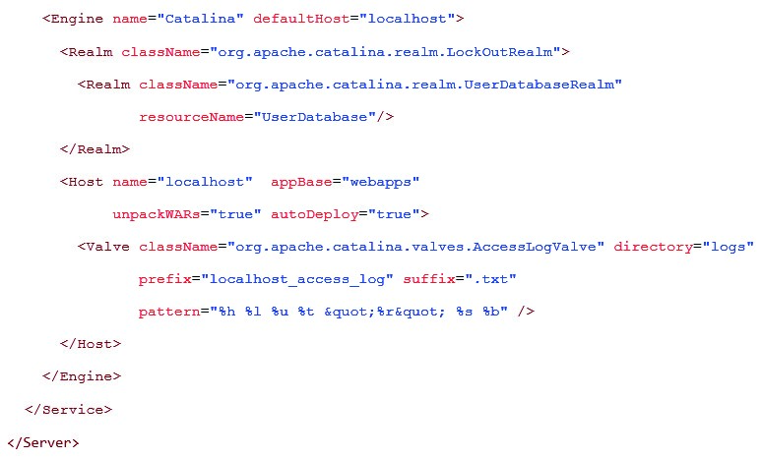
Configurando um servidor Tomcat
Podemos ver a configuração padrão contida no server.xml
(Para observar melhor, veja na apostila).

Slide 21
Configurando um servidor Tomcat
A configuração é definida dentro da tag <Server></ Server>.
Dentro do <Server> são definidos vários <Listener>, que “escutem” e respondem eventos.
Logo abaixo temos a <GlobalNamingResouces>, que define recursos que ficam disponíveis globalmente para o serviço.
Também temos um <Service>, onde associa <Connector> a uma engine.
<Realm> são usados como banco de dados de usuários, senhas e papéis, e podem ser associados a engines, host, etc.
A <host> define um host virtual dentro do sistema.

Slide 22
Configurando um servidor Tomcat
O arquivo web.xml é importante para a configuração de um servidor Tomcat, pois é nele que as configurações de mapeamentos dos Servlets para os caminhas URL, acessados pelos clientes, são feitos.
Os principais elementos desse arquivo são <servelet> e <servlet-mapping>, que indica ao Tomccat qual classe Java contém o Servelet a ser fornecido aos clientes e o mapeamento da URL de acesso para executar esse Servlet.
Veja abaixo o exemplo dessas duas seções:

Slide 23
Configurando um servidor Tomcat
Veja o exemplo dessas duas seções.
Foi definido o Servlet “hello” na classe “teste.HelloServlet”, além do mapeamento da URL “/hello”.
Quando um usuário acessa a URL “http://localhost:8080/hello”, o Tomcat executa a classe Java mapeada e retorna o resultado para o usuário.
<servlet>
<servlet-name>hello</servlet-name>
<servlet-class>teste.HelloServlet</servlet-class>
</servlet>
<servlet-mapping>
<servlet-name>hello</servlet-name>
<url-pattern>/hello</url-pattern>
</servlet-mapping>
</web-app>

Slide 24
Conclusão
Vimos que:
o Tomcat é um servlet Java que define como as solicitações de servidores são tratadas.
É um servidor flexível, seguro e conta com documentações para instalação e configuração de uso.

Slide 25
Referências
Este conteúdo foi é um resumo da Apostola 1, enviada a vocês. Mais detalhes vocês encontrarão nela, junto com as demais referências que baseiam este assunto.
Além da Apostila, outras referências são:
APACHE: http server project. The Apache Software Foundation, 2021. Disponível em:
http://httpd.apache.org/. Acesso em: 16 out. 2021.
APACHE Tomcat 10: documentation index. The Apache Software Foundation, 2021. Disponível em: http://tomcat.apache.org/tomcat-10.0-doc/index.html. Acesso em: 16 out. 2021.
KUROSE, J. F.; ROSS, K. W. Redes de computadores e a Internet: uma abordagem top-down. 6. ed. São Paulo: Pearson, 2013.
SHATNAWI, A. et al. How to implement dependencies in server pages of JEE web applications. Montreal: Latece Laboratoire/UQAM, 2017. (Rapport de recherche Latece, n. 1).

